Slide 1
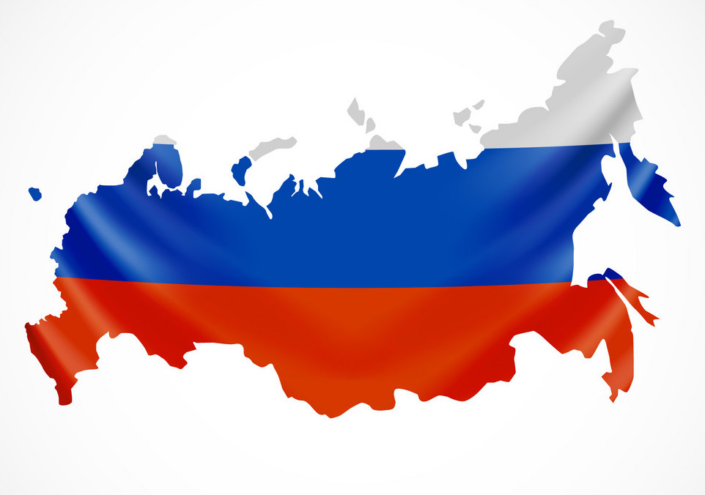
RUSKO
Notes:
Ruská vlajka se skládá z vodorovných pruhů po 1/3 v barvách bílá nahoře, modrá uprostřed a červená dole . V minulosti měly barvy na vlajce symbolizovat cara (bílá), šlechtu (modrá) a lid (červená). Teď bílá symbolizuje mír, čistotu, neposkvrněnost, dokonalost a svobodu. Modrá představuje stálost, víru a věrnost. Červená je symbolem energie, síly a krve prolité za vlast.

Slide 2
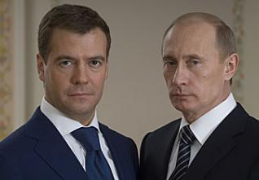
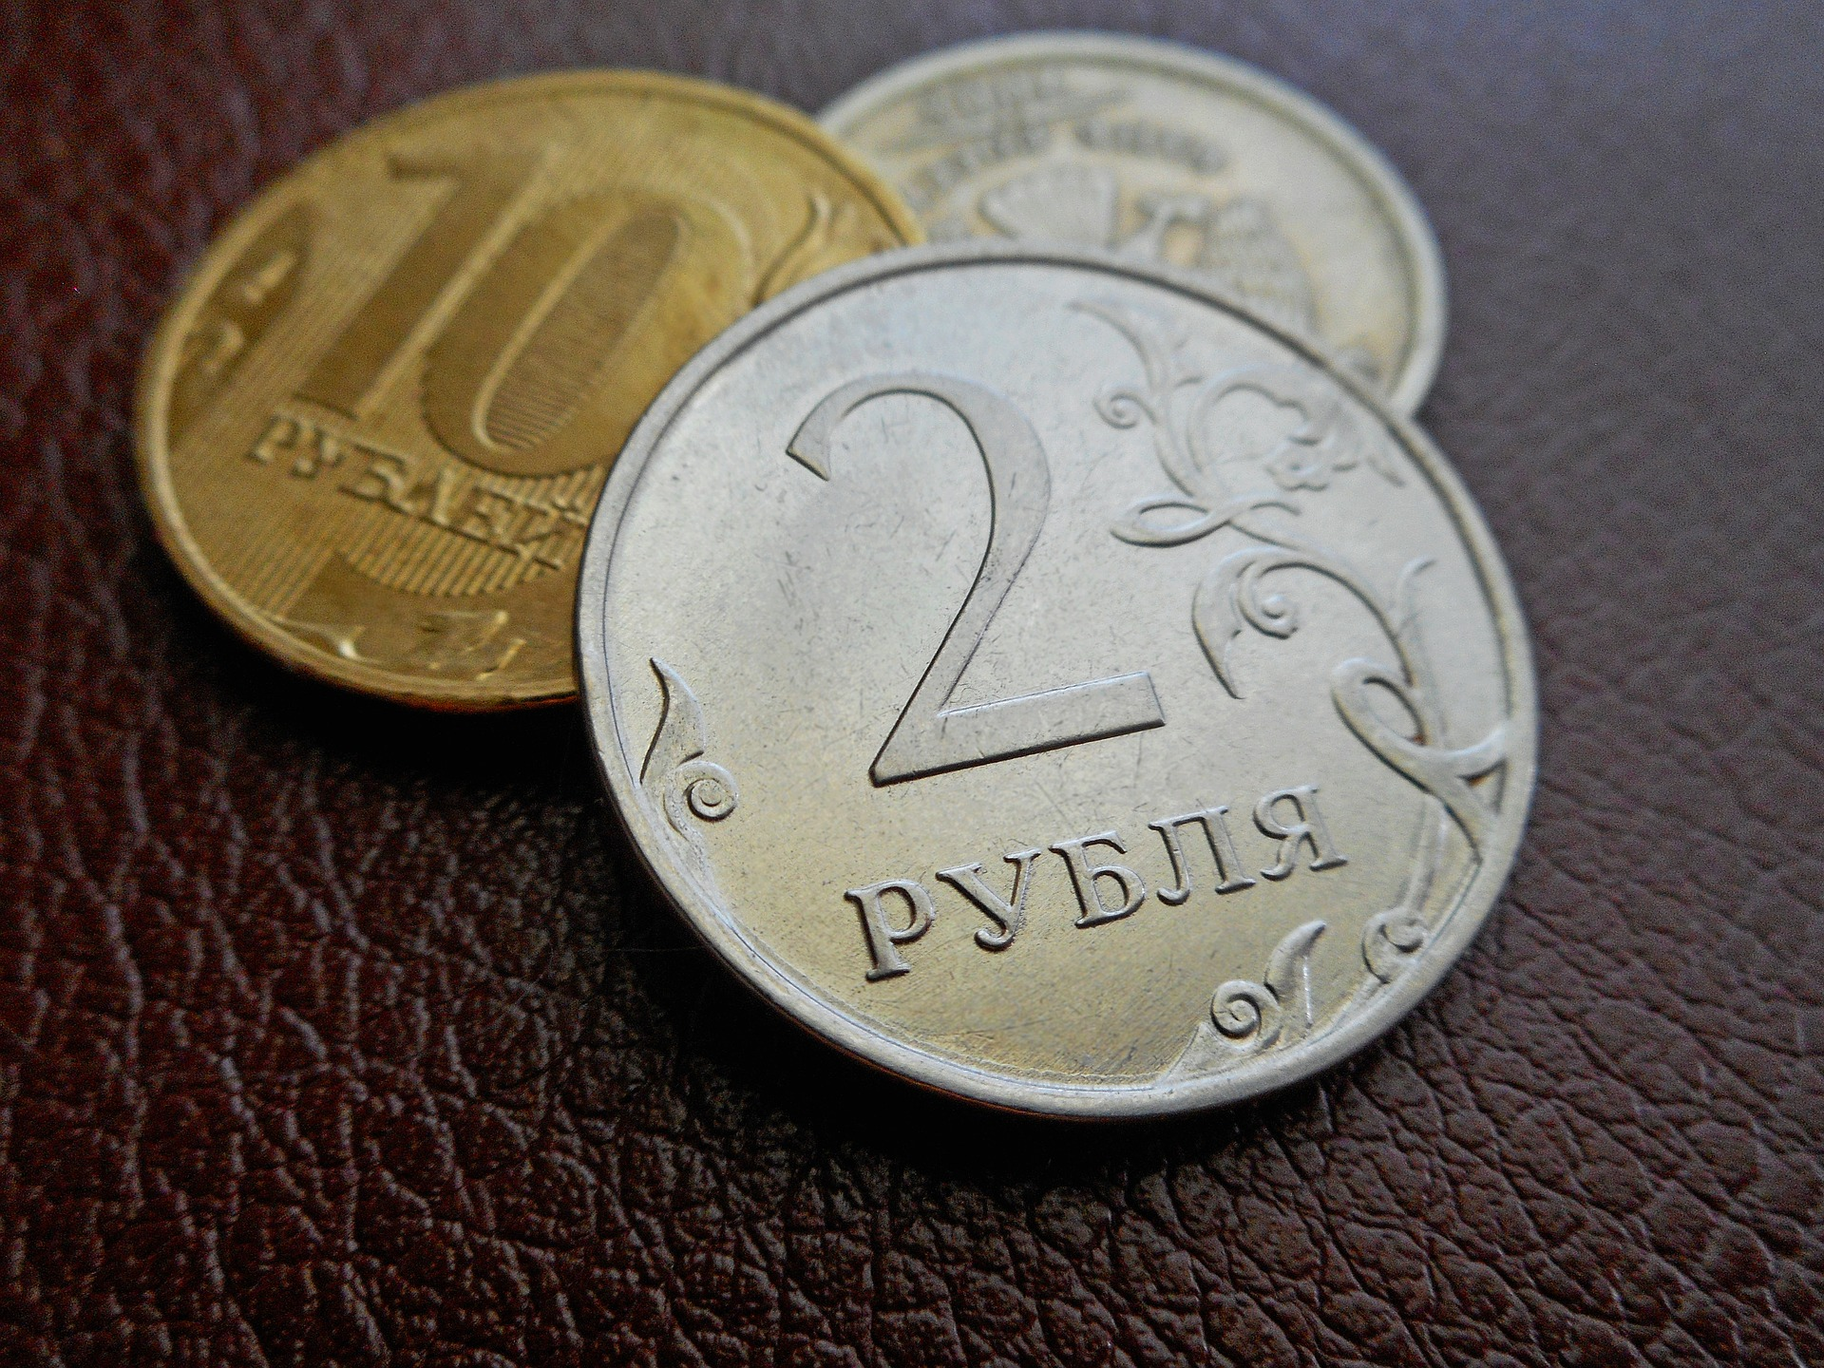
Základní charakteristika Ruska :
Oficiální název : Ruská federace
Státní zřízení : Federativní prezidentská republika
Rozloha : 17 milionů km² - největší stát světa
Poloha : Evropa, Asie
Počet obyvatel : 150 milionů ( z toho 110 mil. v Evropské části )
Hlavní město : Moskva
Prezident : Vladimír Putin
Premiér : Dmitrij Medvěděv
Měna : RUBL
100 Rublů = 37 Kč
Notes:
Státní znak Ruska pochází z období ruské říše – jezdec s mečem je svatý Jiří (dnes znak Moskvy), Orel symbolizuje spojení západní a východní říše a nebo také jednotu státu s církví.

Slide 3
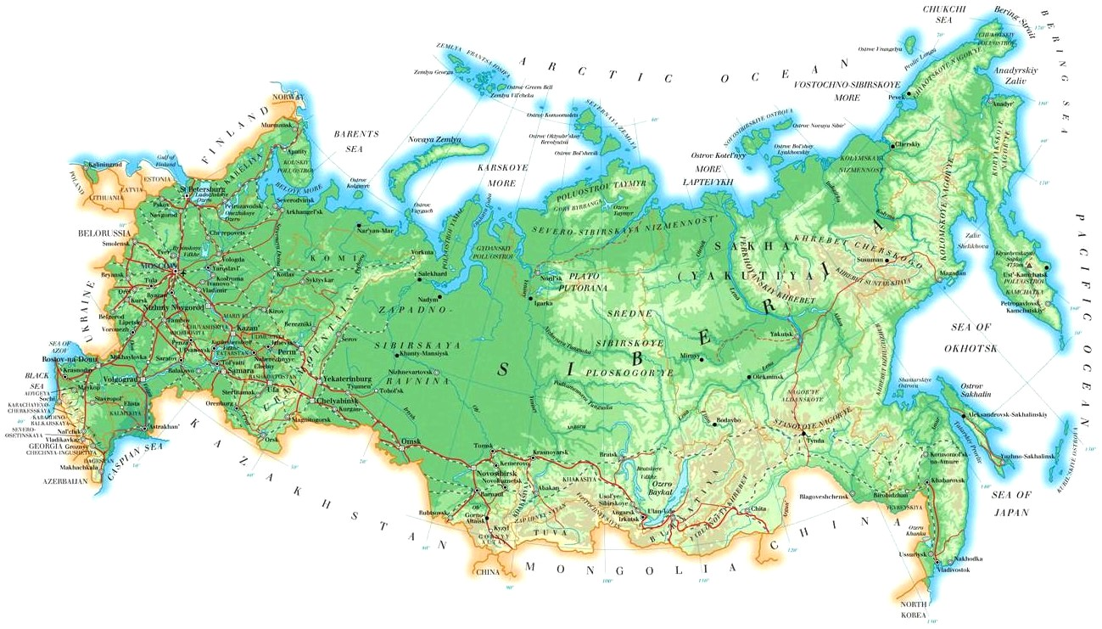
POLOHA
Leží na 17 milonech km²
Od černého moře až po Tichý oceán
Patří mu ostrovy v Severním
ledovém oceánu
V Tichém oceánu potom ostrovy…
Sousedí se 14.státy
Země Františka Josefa
Severní země
Novosibiřské ostrovy
Nová země
Sachalin
Kurily

Slide 4
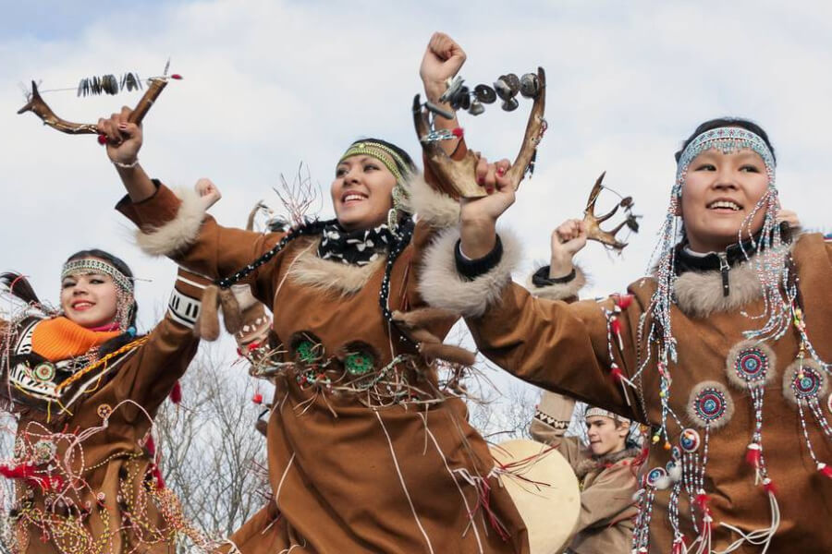
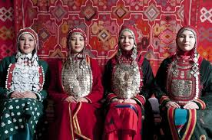
OBYVATELSTVO
obrovské množství národů, národností a etnických skupin.
dominantní jsou Rusové
pouze 6 dalších národů má více než 1 mil. příslušníků.
Rusové 81 %
Tataři 4 %
Ukrajinci 1,4 %
Baškirové 1 %
Čuvaši 1 %
Čečenci 1 %
Arméni 1 %
Ruská většina se od množství neslovanských etnik výrazně liší kulturou, náboženstvím (zejména pravoslavné) i jazykem.

Slide 5
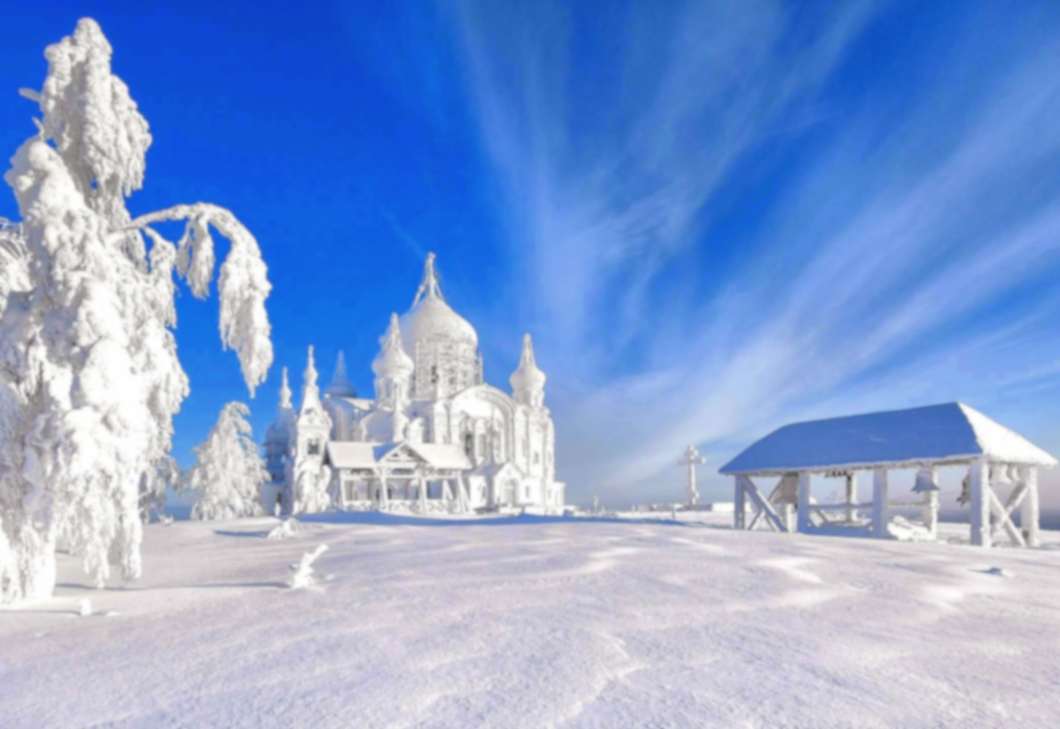
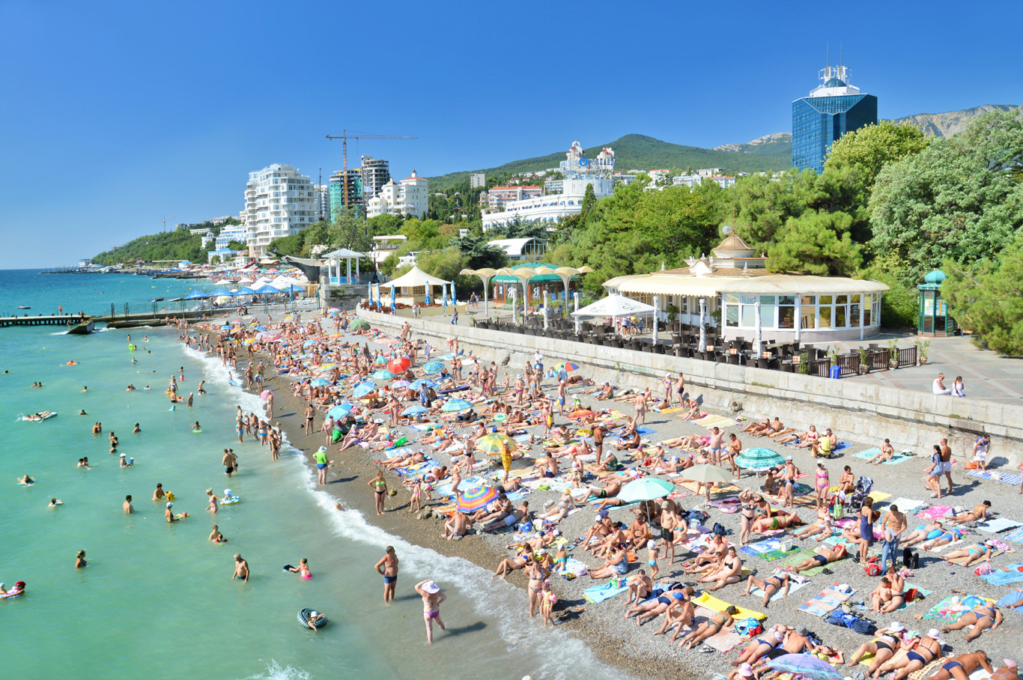
ZAJÍMAVOSTI K PODNEBÍ
Podnebí je převážně mírné , kontinentální
Zato OMLJAKON na SV Sibiři je považován za nejchladnější trvale obydlené místo na světě
V roce 1933 tu klesla teplota i na -68°C !
V Černomoří subtropické

Slide 6
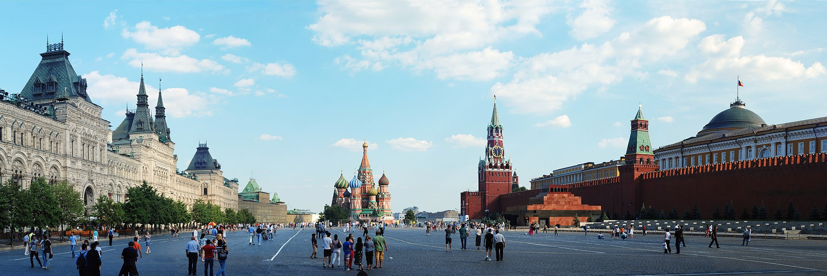
MOSKVA
Hlavní město Ruska
Založeno roku 1147
Žije zde přibližně 12,5 mil. obyvatel, je to nejlidnatější město Evropy
Největšími pamětihodnostmi jsou historické centrum v jehož středu se rozkládá trojúhelníkový Kreml a Rudé náměstí , obě jako světové kulturní dědictví UNESCO
Notes:
Rudé náměstí – vzadu chrám Vasila Blaženého
vpravo Kreml – městská pevnost (v Moskvě oficiální sídlo prezidenta)
Vlevo obchodní dům Gum

Slide 7
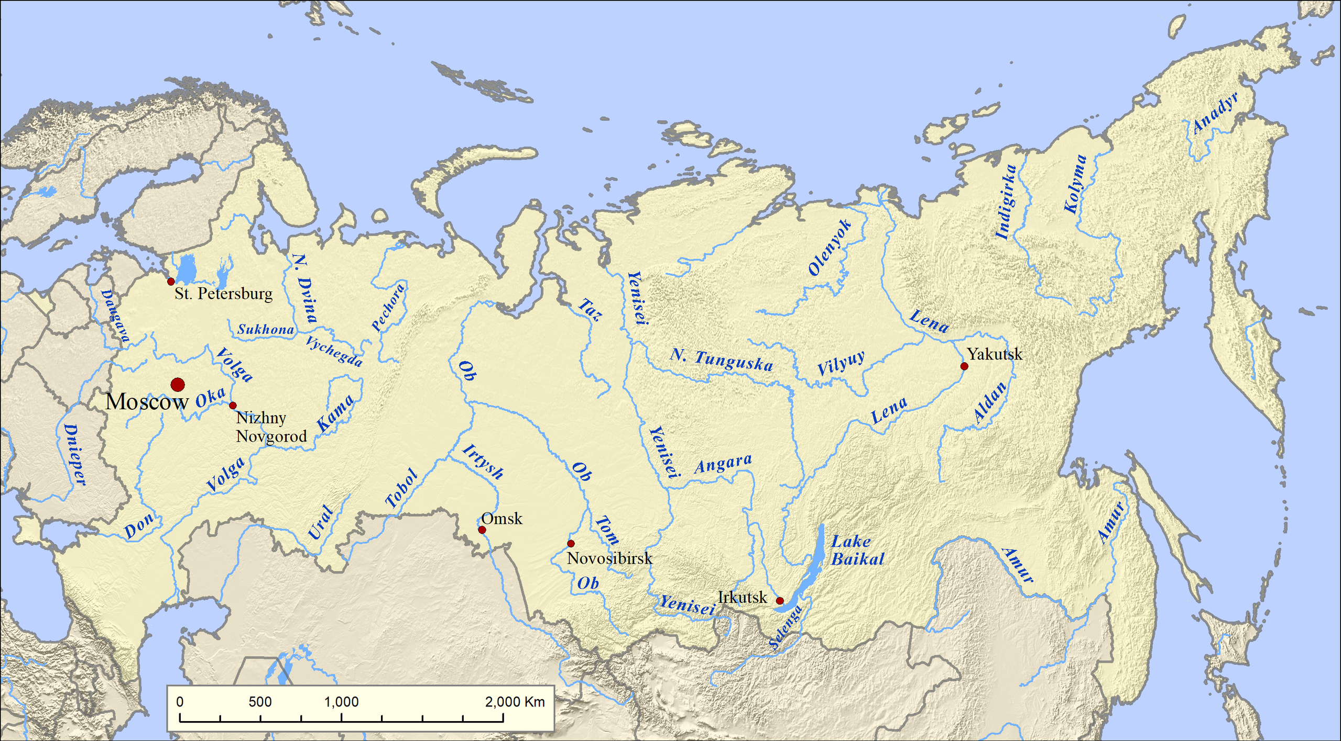
VODSTVO
Rusko je velmi vodnaté a má hustou říční síť
Nejdelší řekou je Ob (5410 km)
Nejdelší řekou Evropy je Volha ( 3530 km)
Nejznámější jezera :
Bajkal = nejhlubší jezero
světa – 1642 m
Oněžské jezero
Ladožské jezero
Kaspické moře – největší jezero světa

Slide 8
HOSPODÁŘSTVÍ
Rusko má obrovské energetické a další nerostné zdroje pro zajištění přísunu energie a surovin průmyslovým i jiným odvětvím.
Ohromná rozloha země a nepříznivé přírodní podmínky, ale představují velkou překážku rozvoje.
I přes velké zemědělské programy musí Rusko stále dovážet potraviny
Jeho zastaralý průmysl nemůže dobře konkurovat vyspělým průmyslovým státům.

Slide 9
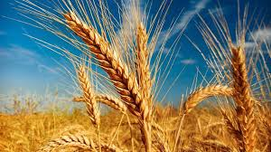
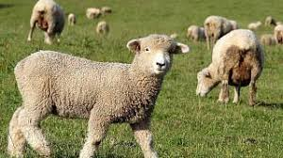
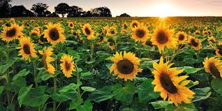
ZEMĚDĚLSTVÍ
Zemědělství Ruska má i přes obrovskou rozlohu relativně omezené agroklimatické zdroje.
Orná půda zabírá pouze méně než 10% plochy území, nachází se hlavně v jižní evropské části Ruska.
Pěstuje se hlavně pšenice, ječmen, žito, oves a kukuřice.
Rusko je stále největším producentem brambor na světě.
Rusko má vysoké stavy hospodářského zvířectva (skotu, vepřů, drůbeže a ovcí).
Ruské rybářské loďstvo patří k největším na světě a operuje od polárních vod až po Tichý oceán.
Rusko má také největší zásoby dřeva na světě.

Slide 10
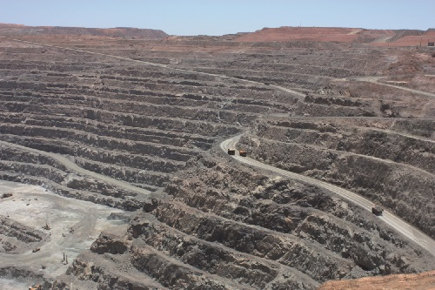
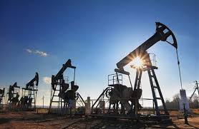
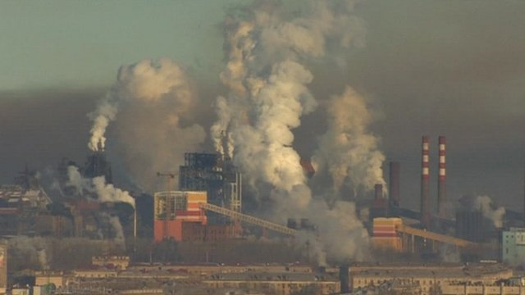
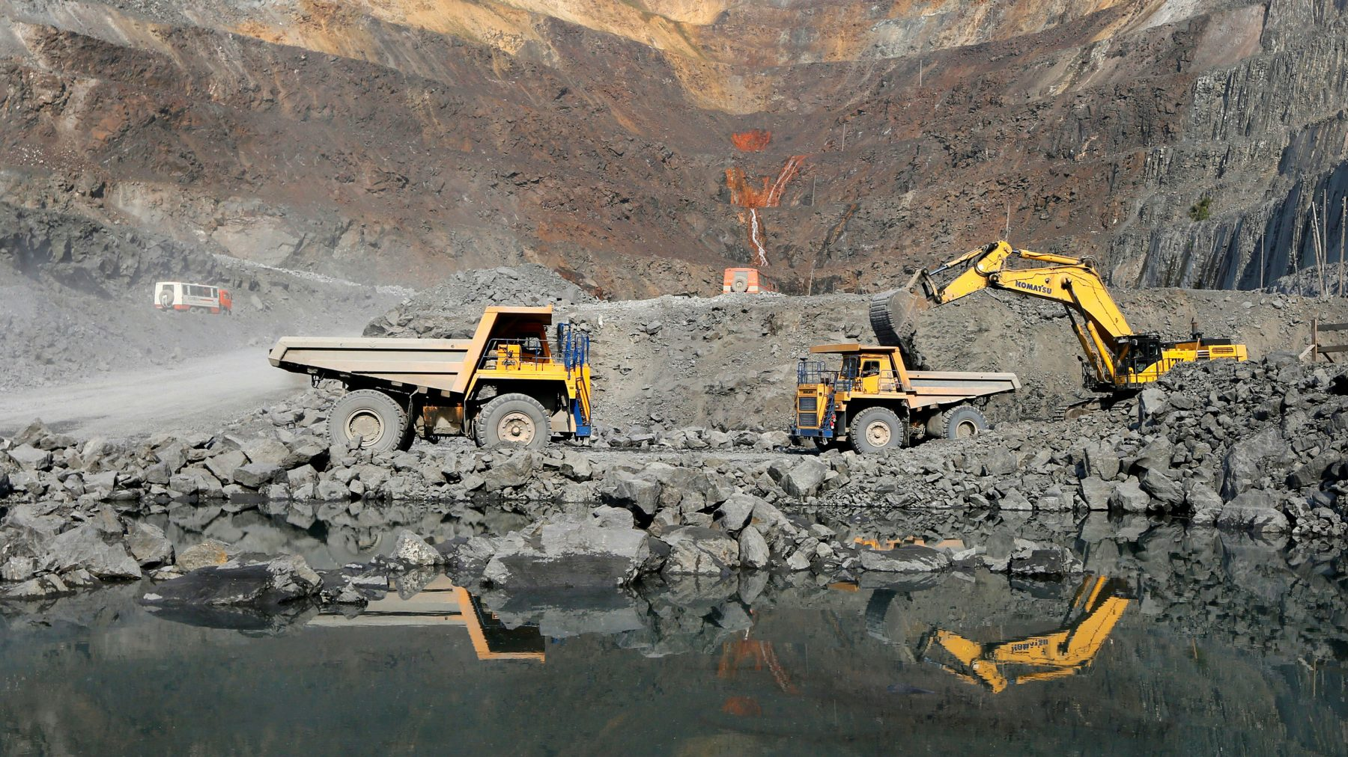
PRŮMYSL
Hlavní je těžba energetických surovin (jejich export je hlavním zdrojem příjmů) a těžký průmysl na jejich zpracování.
Těží se hlavně :
Ropa a zemní plyn – největší zásoby na světě
Černé a hnědé uhlí – také největší zásoby na světě
Železná ruda
Zlato
Nikl
Bauxit
Wolfram
Cín
Platina

Slide 11
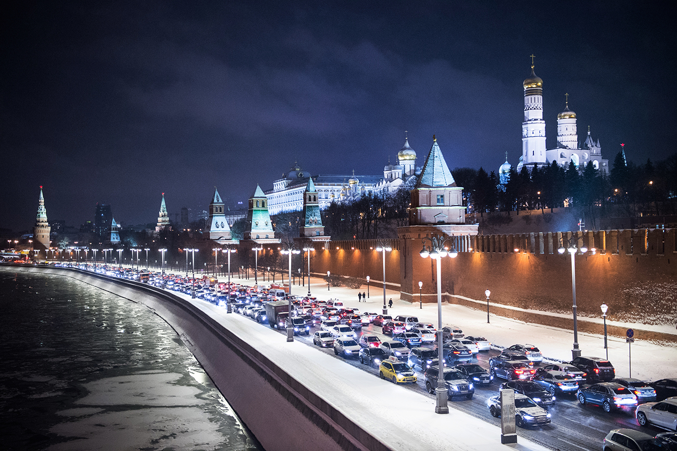
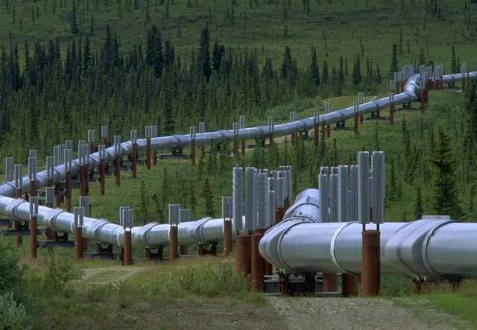
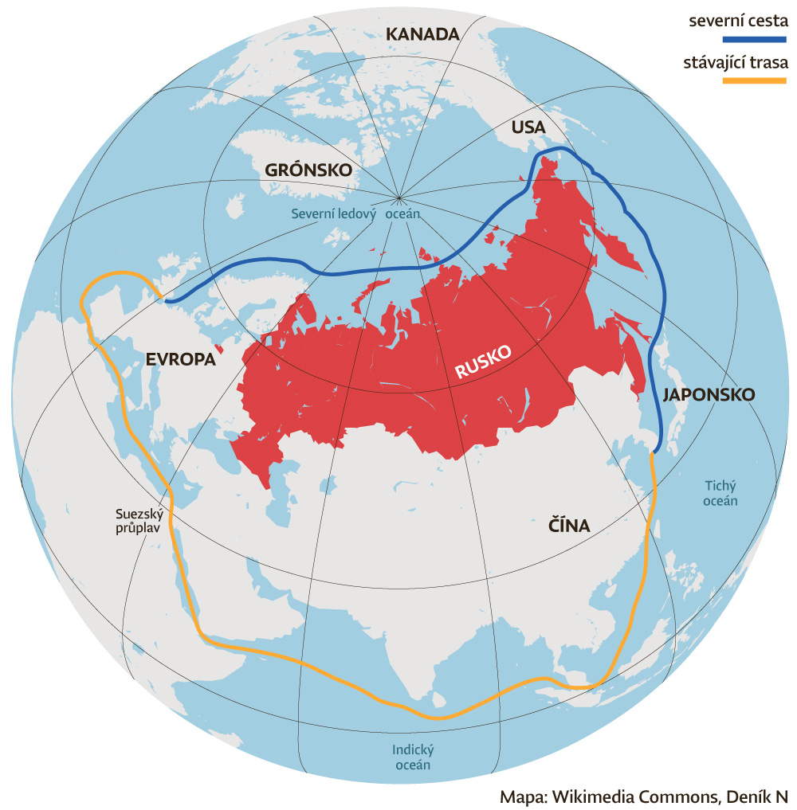
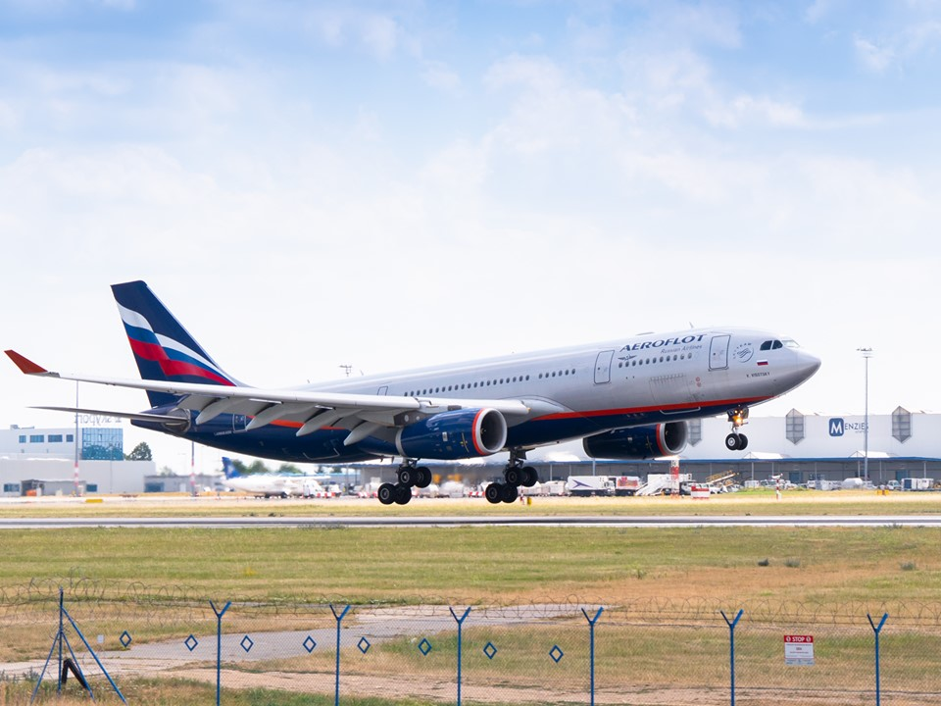
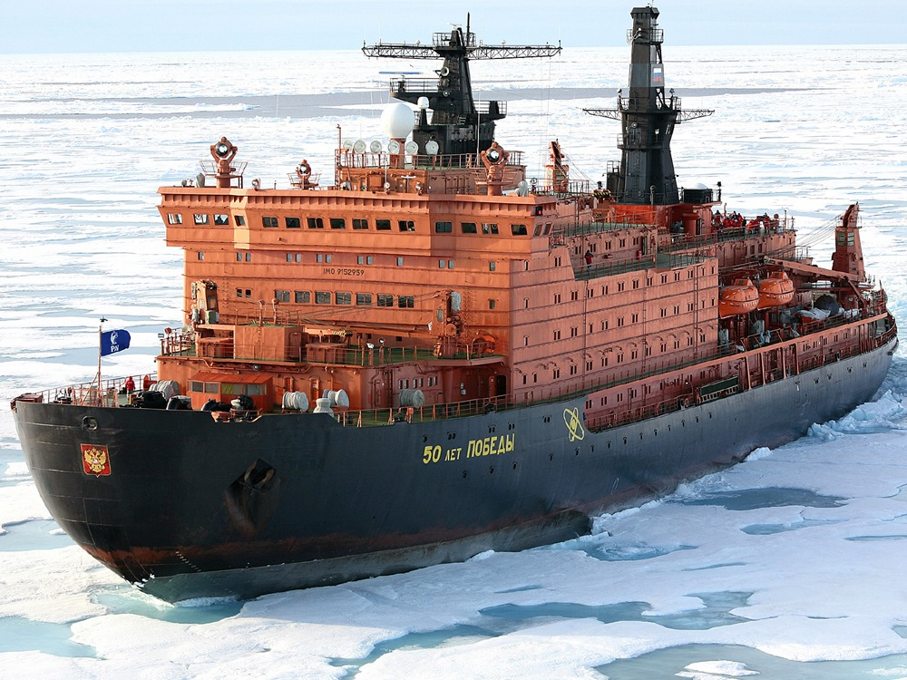
AUTOMOBILOVÁ DOPRAVA je využívána zejména pro přepravu na krátké vzdálenosti .
Velmi rozsáhlá je POTRUBNÍ DOPRAVA( ropovody a plynovody ) , která přepravuje většinu ropy a zemního plynu ze Sibiře do Evropy .
Rusko disponuje také velkým OBCHODNÍM LOĎSTVEM a velkými obchodními přístavy . Rusko ovládá nejkratší lodní trasu z Asie do Evropy . ( Severní cesta )
LETECKÁ DOPRAVA představuje dodnes pro spoustu míst v Rusku jediný druh spojení .

Slide 12
ZDROJE
Wikipedia
Cruisemapper
Idnes.cz
Wikimedia.commons
Flickr.com
Zeměpis24
Ireferaty.cz
Tripadvisor.cz
Infoglobe.cz
Vectorstock.com
TrancontinentalAdventures.com
Russiangeography.com
Worldmap.com
Bbc.com
Lonelyplanet.com
History.com
Radynacestu.cz
Refresher.cz
Mundo.cz
Natgeokids.com
Telegraph.co.uk
Educanet.cz
Novinky.cz
Cnn.com
Ct24.ceskatelevize.cz
Ontheworldmap.com
Worldatlas.com
Medium.com

Slide 13
ZÁPIS
HM: Moskva (Petrohrad, Novosibirsk, Kazaň)
Oficiální název: Ruská federace
Státní zřízení: Federativní prezidentská republika
Měna: Ruský rubl
Rozloha: 17 mil. km²
Počet obyvatel: 15 mil.
Prezident: Vladimír Putin
Podnebí: převážně mírné, kontinentální
Nejdelší řeka: Ob

Slide 14
Nejvyšší hora: Elbrus (5642 mn.m.)
Flóra: Tundra, Tajga, Lesostep, Step, Polopouště
Fauna: lední medvědi, soby, lumíci, tuleni, mroži, vlci, antilopa sajga, tygr ussurijský, …
Hospodářství: obrovské energetické a nerostné zdroje
Zemědělství: pšenice, ječmen, oves, žito, kukuřice a brambory, skot, ovce, drůbež
Průmysl: těžba energetických surovin a těžký průmysl na jejich zpracování (ropa a zemní plyn, zlato, černé a hnědé uhlí, nikl, …)
Nejznámější firmy: Poběda, AvtoVAZ, NPO Energomaš
Doprava a komunikace: automobilová doprava, potrubní doprava, letecká doprava, železniční doprava a obchodní loďstvo

Slide 15
DĚKUJI ZA POZORNOST
Autor: Tadeáš Rab

